Slide 1
positieve groepsvorming
Seksueel grensoverschrijdend
gedrag

Slide 2
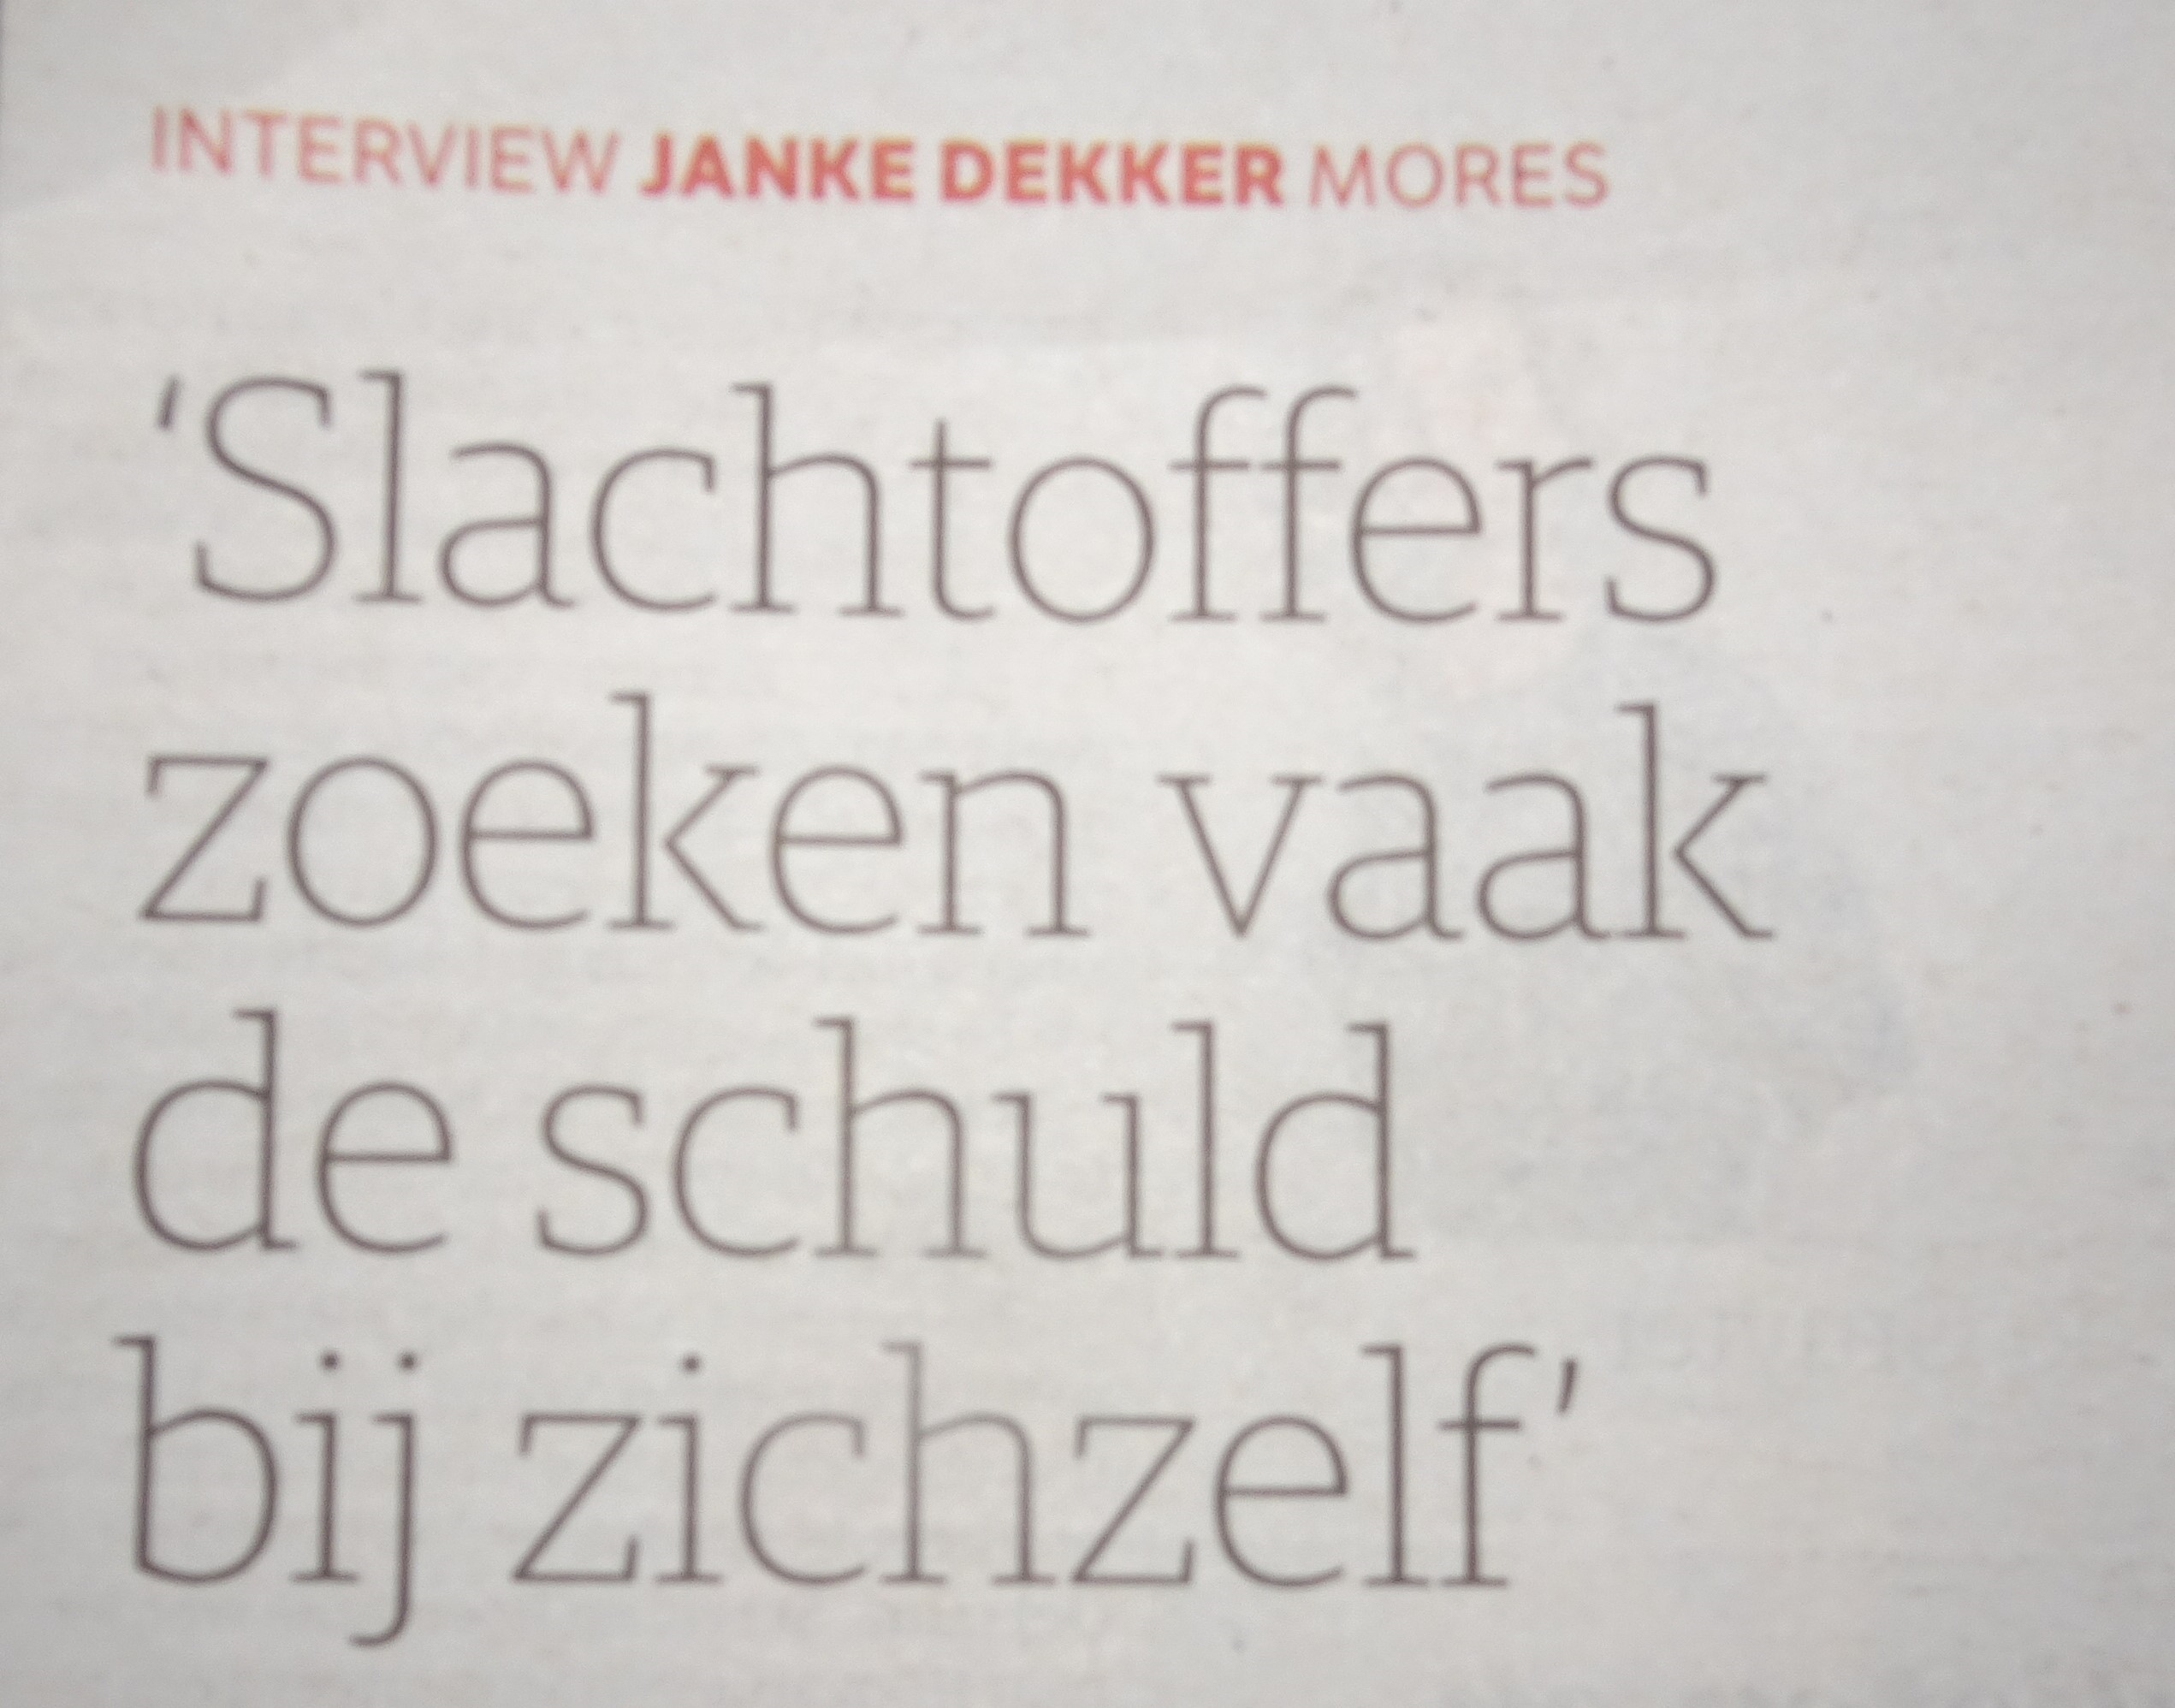
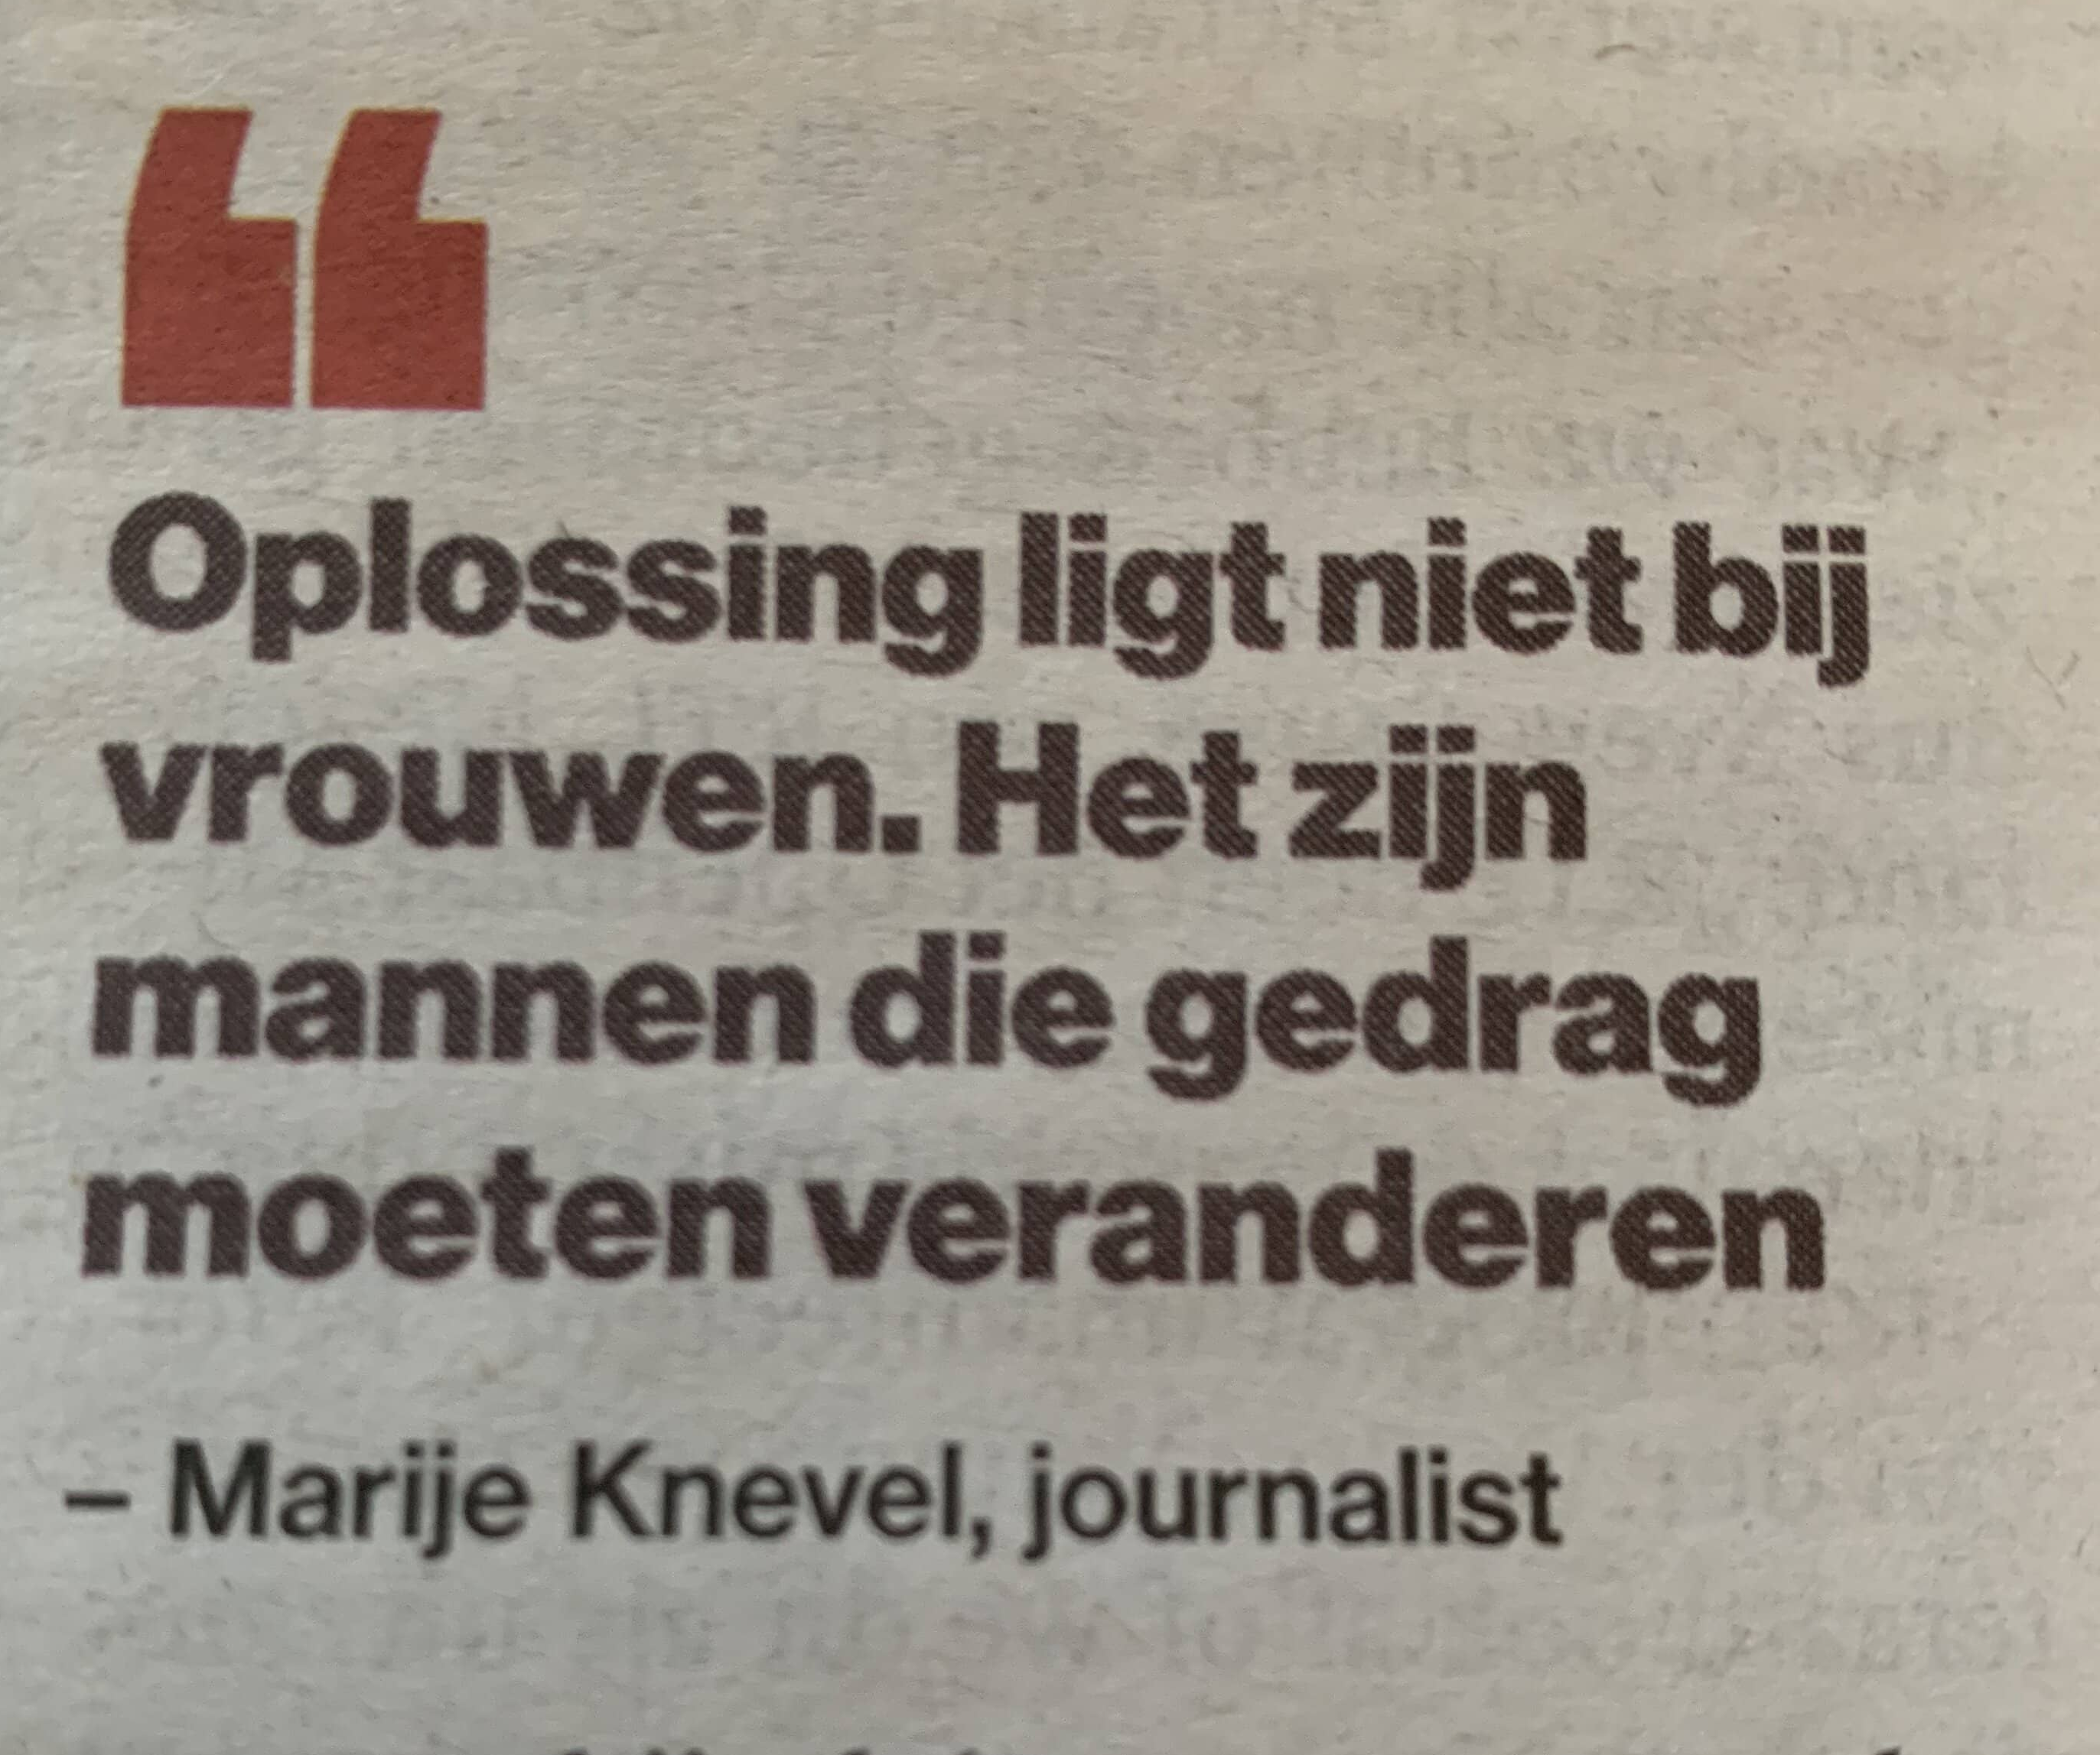

Slide 3
Hierna volgen stellingen die je aan het denken kunnen zetten over grensoverschrijdend gedrag.
Niet makkelijk om over te praten maar wel belangrijk!

Slide 4
Seksueel misbruik blijft vaak verborgen

Slide 5
Ik vind het een gênant onderwerp

Slide 6
Nee-zeggen is vaak moeilijk

Slide 7
Een grapje betekent niets

Slide 8
Slachtoffers worden vaak niet geloofd

Slide 9
Als het niet gemeld wordt….
gebeurt er niks

Slide 10
Nafluiten is een compliment

Slide 11
Is het allemaal wel zo erg?

Slide 12
Er moeten strengere straffen komen

Slide 13
Jongens moeten beter opgevoed worden

Slide 14
Uitdagende kleding dragen is vragen om problemen

Slide 15
Meisjes moeten grenzen aangeven

Slide 16
Een dubbelzinnig grapje moet kunnen

Slide 17
Zo zijn jongens nou eenmaal

Slide 18
Er wordt vaak overdreven over gedaan

Slide 19
Eerst “ja” zeggen en dan “nee” dat kan echt niet

Slide 20
Meisjes moeten beter voor zichzelf opkomen

Slide 21
Alleen een slet heeft een sexy profielfoto

Slide 22
Ik ga daar echt niet over praten

Slide 23
Tegenwoordig mag niks meer

Slide 24
Jongens krijgen altijd de schuld

Slide 25
Meisjes durven best ‘nee’ te zeggen

Slide 26
Als het niet gemeld wordt… gebeurt er niks

Slide 27
Jongens weten niet precies wat wel of niet kan

Slide 28
Meisjes schamen zich te veel

Slide 29
Jongens zijn ook zo onhandig

Slide 30
‘Me too’, ‘Woke’,
ik snap er niks van

Slide 31
Ik wil er thuis niet over praten

Slide 32
Jongens doen vaak stoer over seks

Slide 33
Meisjes doen vaak stoer over seks

Slide 34
Ik weet niet waar je zoiets kunt melden

Slide 35
Op school moeten we hier niet over praten

Slide 36
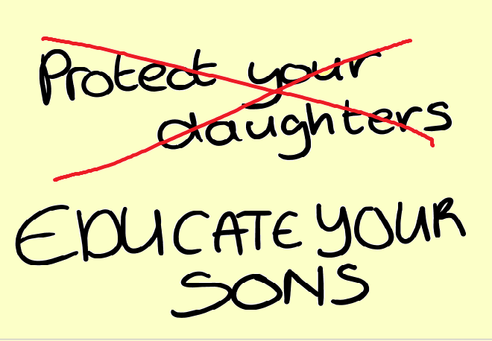

Slide 37
Meer informatie en tips:
https://www.schoolenveiligheid.nl/thema/seksuele-grensoverschrijding-vo/#over-de-grens-in-het-vo
https://www.vosabb.nl/actieprogramma-tegen-seksueel-grensoverschrijdend-gedrag/
https://onderwijs.vlaanderen.be/nl/grensoverschrijdend-gedrag-op-school/grensoverschrijdend-gedrag-in-de-klas
https://www.rijksoverheid.nl/docmenten/kamerstukken/2020/11/04/eindrapport-seksueel-grensoverschrijdend-gedrag-in-het-onderwijs
https://www.onderwijsvanmorgen.nl/ovm/omgaan-met-grensoverschrijdend-gedrag-op-school/

